Slide 1
Fizika
11-sinf
Mavzu:
Magnit maydon energiyasi.
O‘qituvchi:
Toshkent shahar Uchtepa tumani 287-maktab fizika fani o‘qituvchisi
Xodjayeva Maxtuma Ziyatovna.

Slide 2

$W=A Ф=L∙I$ $W=\frac{L∙I^{2}}{2}$
$A=\frac{I∙Ф}{2}$ $W=A=\frac{I∙Ф}{2}=\frac{L∙I^{2}}{2}$ $E_{k}=\frac{m∙θ^{2}}{2}$

Slide 3
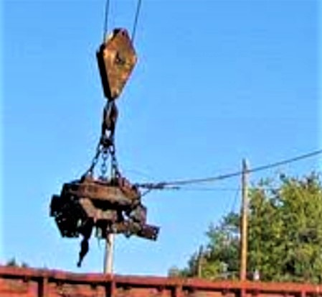
Tokli g‘altakning atrofidagi magnit maydon hosil bo‘lishiga asoslanib yuklarni ko‘tara oladigan elektromagnit kranlar xalq xo‘jaligining turli sohalarida keng qo‘llaniladi.

Slide 4
1-masala
2-mashq 10-masala
Solenoiddan 2,5 A tok o‘tganda, unda 0,8 mWb magnit oqimi hosil bo‘lsa, magnit maydon energiyasini hisoblang.

Slide 5
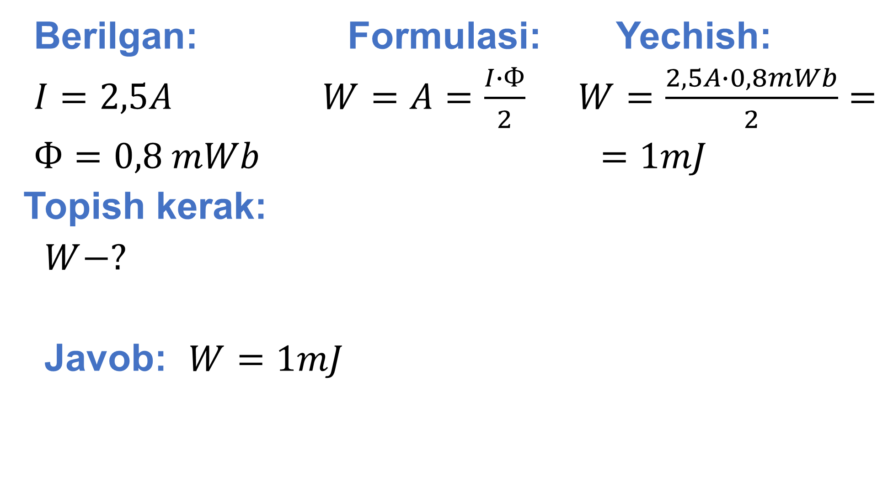
Berilgan: Formulasi: Yechish:
$I=2,5A$ $W=A=\frac{I∙Ф}{2}$ $W=\frac{2,5A∙0,8mWb}{2}=$
$Ф=0,8 mWb$ $=1mJ$
Topish kerak:
$W−?$
Javob: $W=1mJ$

Slide 6
14-test 39-bet
Induktivligi 30 mH bo‘lgan g‘altakdan 0,8 A tok o‘tmoqda. G‘altak magnit maydonining energiyasini hisoblang (mJ).

Slide 7
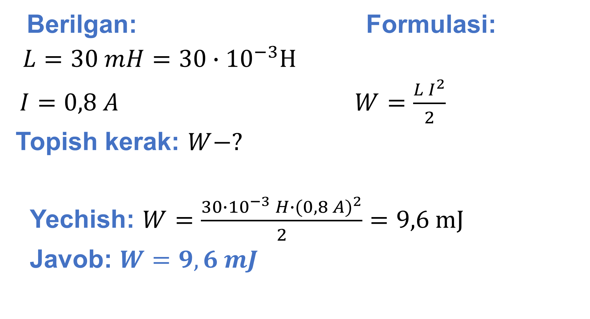
Berilgan: Formulasi:
$L=30 mH=30∙{10}^{−3}H$
$I=0,8 A$ $W=\frac{L I^{2}}{2}$
Topish kerak: $W−?$
Yechish: $W=\frac{30∙{10}^{−3} H∙{(0,8 A)}^{2}}{2}=9,6 mJ$
Javob: $W=9,6 mJ$

Slide 8
15-test 39-bet
G‘altakdan 2 A tok o‘tganda uning magnit maydon energiyasi 40 mJ ga teng bo‘lsa, g‘altak induktivligi nimaga teng?

Slide 9
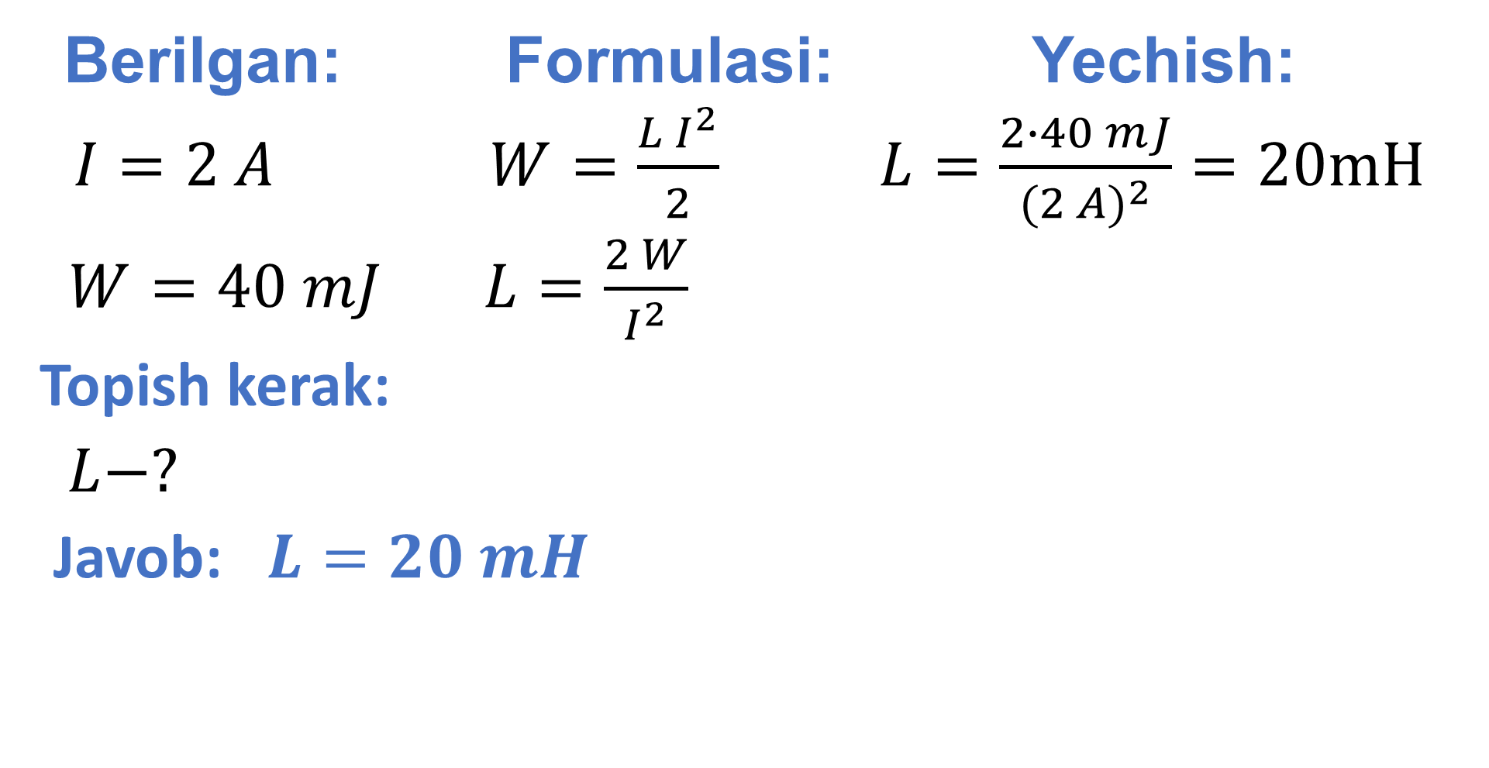
Berilgan: Formulasi: Yechish:
$I=2 A$ $W=\frac{L I^{2}}{2}$ $L=\frac{2∙40 mJ}{{(2 A)}^{2}}=20mH$
$W=40 mJ$ $L=\frac{2 W}{I^{2}}$
Topish kerak:
$L−?$
Javob: $L=20 mH$

Slide 10
Mustaqil bajarish uchun topshiriqlar
1. G‘altakdan o‘tayotgan tok energiyasi nimalarga sarflanadi?
2. Magnit maydon energiyasi nimalarga bog‘liq?
3. Magnit maydon energiyasi hisobiga ishlaydigan qanday qurilmalarni bilasiz?
4. 2-mashq 11, 12-masalalarni yechish.

